Slide 1
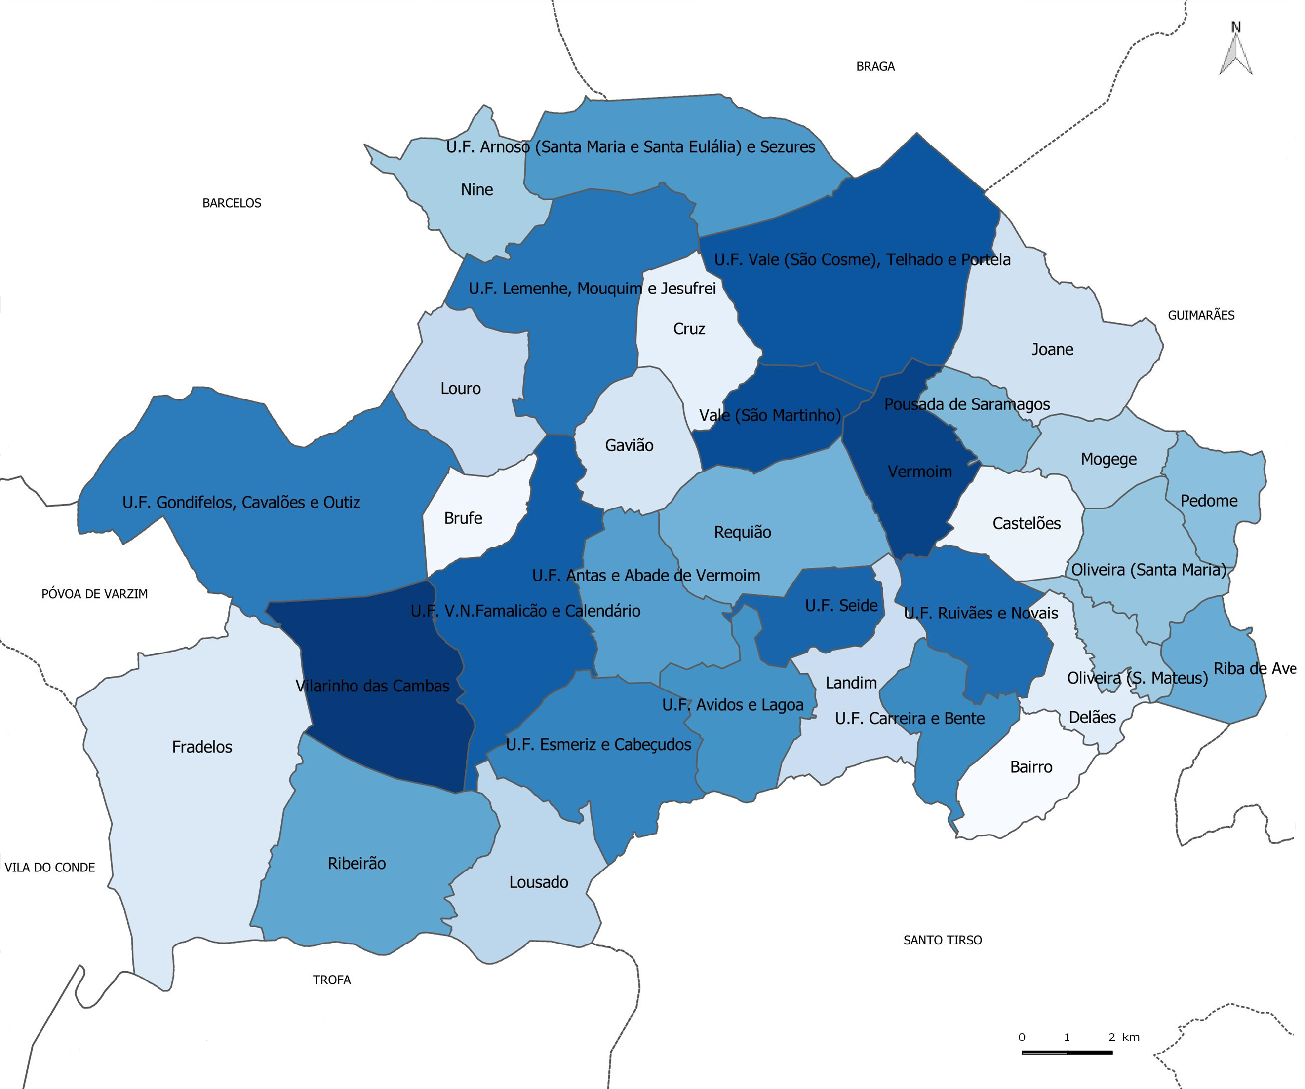
CONTEXTUALIZAÇÃO
GEOGRÁFICA
“De FAMALICÃO
para o Mundo…”

Slide 2
Público-Alvo
1.º ciclo
Estudo do Meio:
À descoberta das inter-relações entre espaços.
3.º ano - Domínio – Natureza: A sua naturalidade e nacionalidade: distinguir freguesia/concelho/distrito/país.
4.º ano - Aspetos físicos do meio local; Portugal na Europa e no mundo
2.º ciclo
História e Geografia de Portugal
5.º ano – Domínio: A Península Ibérica – Localização e Quadro Natural
6.º ano – Domínio: Divisões administrativas do território nacional a diferentes escalas
3.º ciclo
Geografia
7.º ano – Tema: A Terra: estudos e representações
Ensino Secundário
Geografia
10º ano – A posição de Portugal na Europa e no Mundo

Slide 3
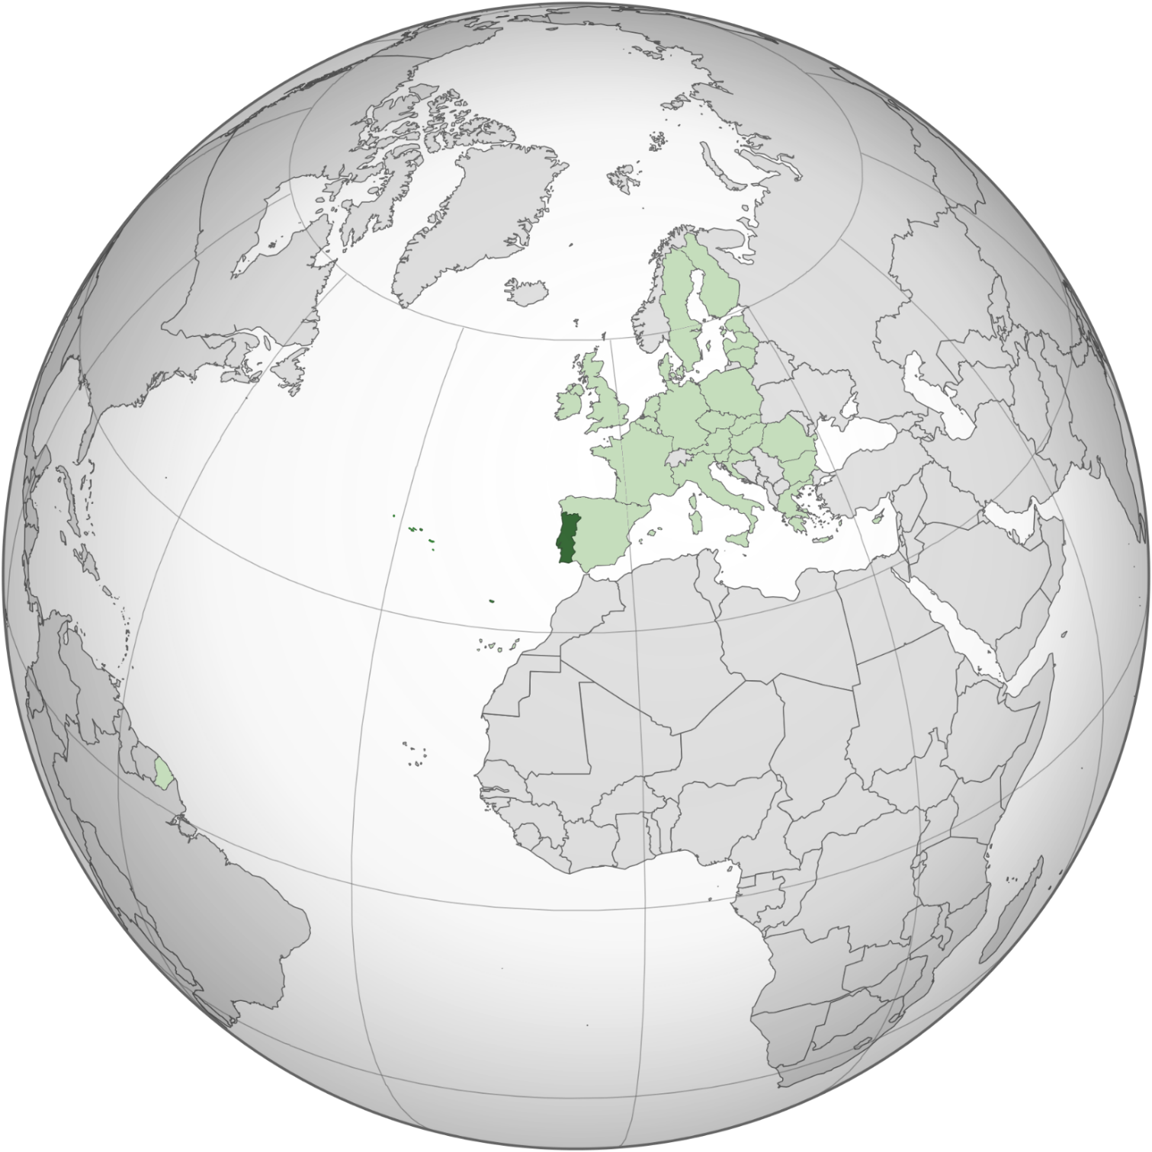

Slide 5
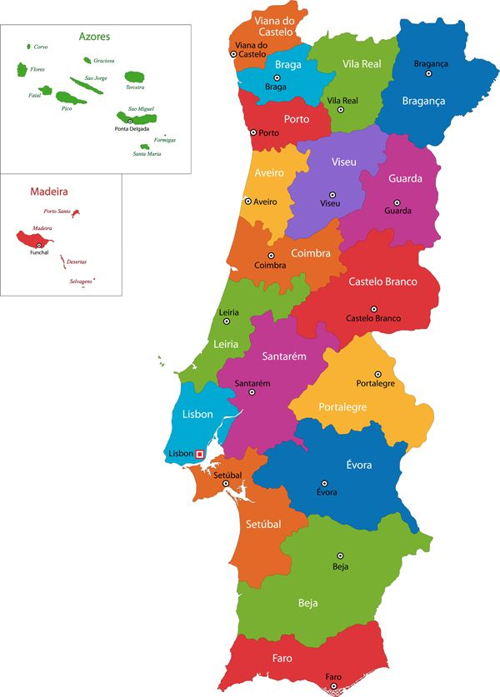
Divisão do território de Portugal
Continente:
Comprimento máximo - 561 km;
Largura - oscila entre os 112 km e os 218 km;
Ocupa uma superfície próxima dos 88 500 km^{2;}
Tem como única fronteira terrestre:
- a norte e a oriente: a Espanha.
- a ocidente e a sul: o oceano Atlântico
Arquipélago dos Açores:
Constituído por nove ilhas que se repartem pelos grupos: ocidental (Corvo e Flores), central
(Faial, Graciosa, Terceira, Pico e S. Jorge) e oriental
(S. Miguel e St. Maria), e pelo ilhéu das Formigas.
Arquipélago da Madeira:
Constituído pelas ilhas da Madeira e Porto Santo e pelos ilhéus das Desertas e Selvagens

Slide 6
Portugal apresenta diferentes divisões do território:
Divisão Administrativa
Divisão Estatística
Nomenclatura territorial mais antiga estabelecida
pela lei
Nomenclatura definida para permitir a comparação de dados estatísticos entre os países da União Europeia
Distritos
Concelhos
Freguesias
NUTS I
NUTS II
NUTS III

Slide 7
Qual a divisão administrativa de Portugal Continental?
Distritos
Concelhos
Freguesias
18
278
4050

Slide 8
Distrito de Braga
Municípios: Braga, Guimarães, Vila Nova de Famalicão, Barcelos, Fafe, Vila Verde, Esposende, Póvoa de Lanhoso, Vizela, Celorico de Basto, Amares, Cabeceiras de Basto, Vieira do Minho e Terras de Bouro.

Slide 9
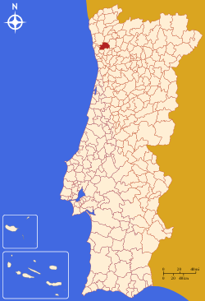
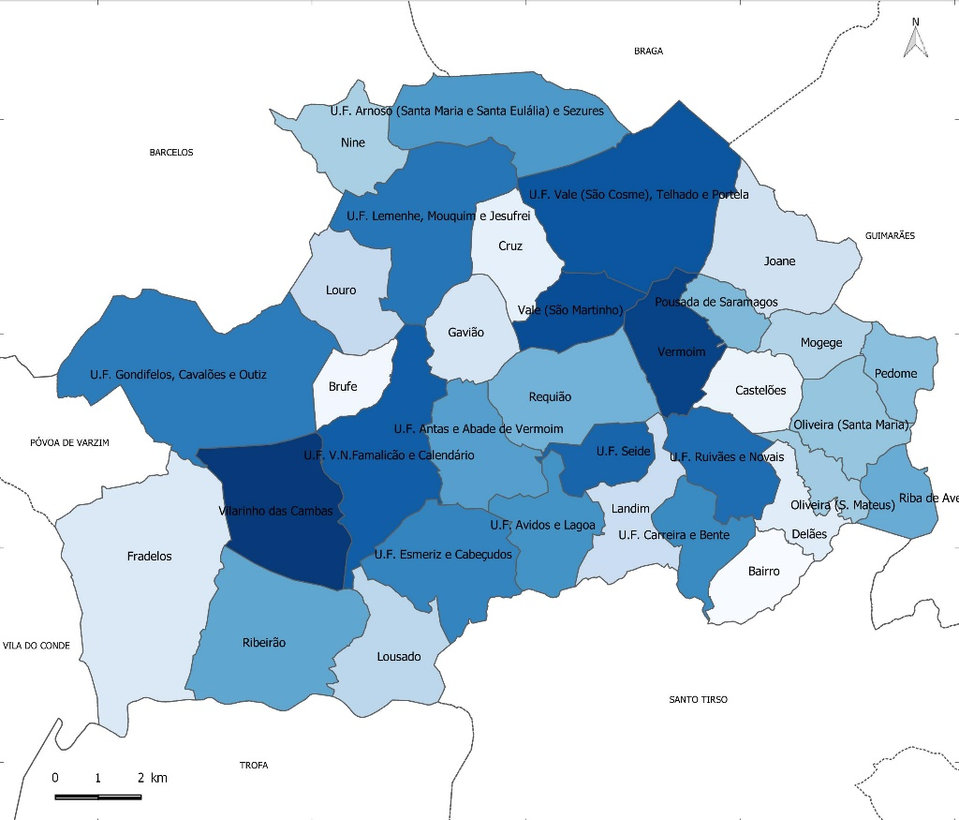
Fonte: https://commons.wikimedia.org/wiki/File:Comunidades_intermunicipais.png
Coordenadas geográficas Vila Nova de Famalicão | Latitude: 41° 24′ 45″ Norte Longitude: 8° 31′ 14″ Oeste
Superfície | 20.150 hectares 201,50 km²
Altitude | 97 m (média)
Clima | Clima mediterrânico com influência atlântica (Classificação climática de Köppen-Geiger: Csb)

Slide 10
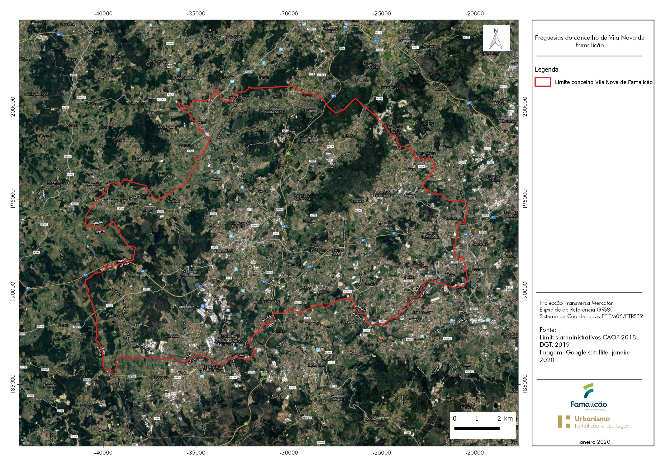
Explora o concelho de Vila Nova de Famalicão através do Google Earth

Slide 11
Concelho de Vila Nova de Famalicão

Slide 12
Localiza a freguesia onde habitas.
Indica o número de freguesias que compõem o concelho de Vila Nova de Famalicão?
Identifica os concelhos envolventes ao de Vila Nova de Famalicão?
São 34 freguesias
São 7 os concelhos:
Braga
Guimarães
Santo Tirso
Trofa
Vila do Conde
Póvoa de Varzim
Barcelos

Slide 13
Maquete de localização geográfica para exploração do território de Vila Nova de Famalicão
Casa do Território

Slide 14
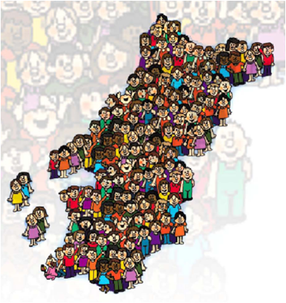
Para que se fazem os recenseamentos?
Os recenseamentos possibilitam conhecer diversa informação sobre a população, como a idade, sexo, profissão, instrução…
Para uniformizar as informações sobre a população, a União Europeia dividiu os territórios dos países-membros em unidades estatísticas (NUTS).
Fonte: http://www.texto.pt/pt/

Slide 15
O que são NUTS?
NUTS é o acrónimo de “Nomenclatura das Unidades Territoriais para Fins Estatísticos”, sistema hierárquico de divisão do território em regiões. Esta nomenclatura foi criada pelo Eurostat no início dos anos 1970, visando a harmonização das estatísticas dos vários países em termos de recolha, compilação e divulgação de estatísticas regionais.
A nomenclatura subdivide-se em 3 níveis (NUTS I, NUTS II, NUTS III), definidos de acordo com critérios populacionais, administrativos e geográficos.
Em 2015 entrou em vigor uma nova divisão regional em Portugal – NUTS 2013.
Em relação à versão anterior – NUTS 2002 –, traduz-se por significativas alterações de número e de composição municipal das NUTS III, as quais passaram de 30 para 25 unidades territoriais, agora designadas de «unidades administrativas». Essas unidades administrativas correspondem às "Entidades Intermunicipais", "Região Autónoma dos Açores" e "Região Autónoma da Madeira". Quanto às NUTS I e II, esta nova versão de 2013 não implicou alterações, tendo apenas a designação da NUTS II "Lisboa" passado para "Área Metropolitana de Lisboa".
Assim, atualmente, os 308 municípios de Portugal agrupam-se em 25 NUTS III, 7 NUTS II e 3 NUTS I.
Fonte: https://www.pordata.pt/O+que+sao+NUTS (Consultado a 06/02/2020)

Slide 16
NUTS III | NUTS II | NUTS I
Alto Minho Cávado Ave Área Metropolitana do Porto Alto Tâmega Tâmega e Sousa Douro Terras de Trás-os-Montes | Norte | Continente
Oeste Região de Aveiro Região de Coimbra Região de Leiria Viseu Dão Lafões Beira Baixa Médio Tejo Beiras e Serra da Estrela | Centro
Área Metropolitana de Lisboa | Área Metropolitana de Lisboa
Alentejo Litoral Baixo Alentejo Lezíria do Tejo Alto Alentejo Alentejo Central | Alentejo
Algarve | Algarve
Região Autónoma dos Açores | Região Autónoma dos Açores | Região Autónoma dos Açores
Região Autónoma da Madeira | Região Autónoma da Madeira | Região Autónoma da Madeira
Fonte: https://www.pordata.pt/O+que+sao+NUTS (Consultado a 06/02/2020)

Slide 17
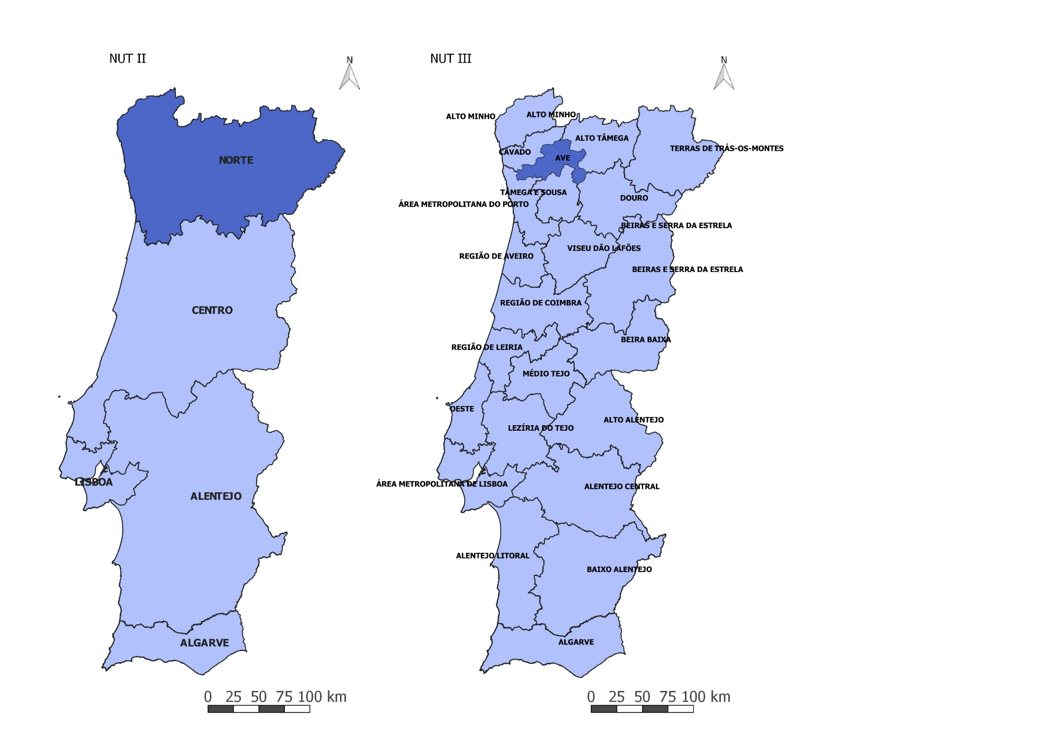
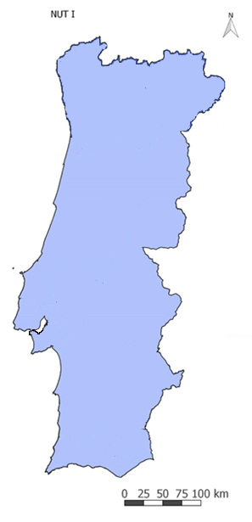
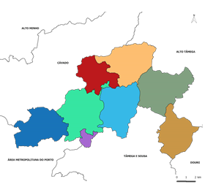
Divisão Estatística de Portugal Continental (NUTS 2013): 308 municípios agrupados em 25 NUTS III, 7 NUTS II e 3 NUTS I
NUT III - AVE

Slide 18
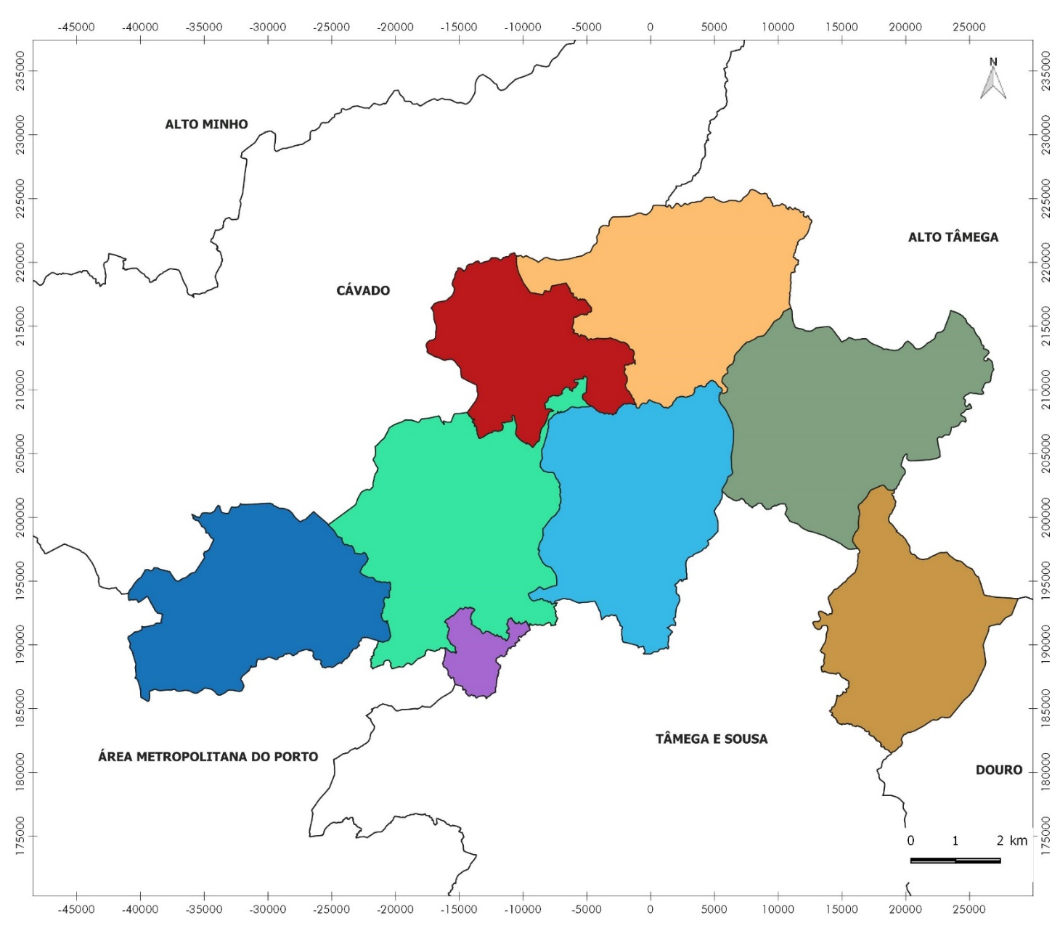
NUT III
Concelhos - AVE
Sistema de Coordenadas PT-TM06/ETRS89
Fonte: Limites administrativos CAOP 2018, DGT, 2019
Imagem: Google satélite, janeiro 2020

Slide 19
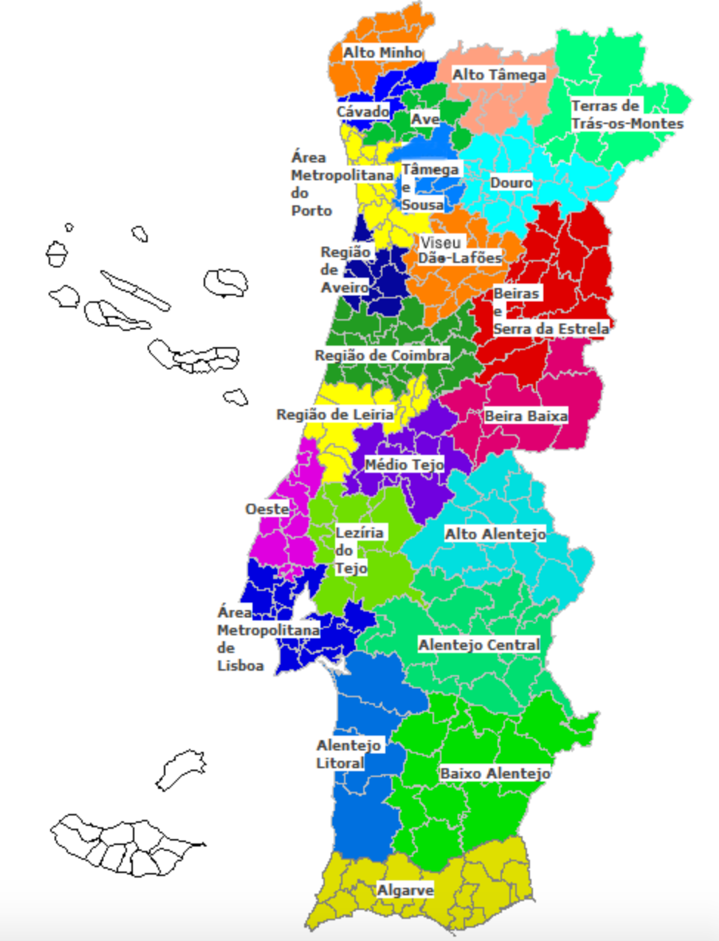
Novas formas de organização intermunicipal
alternativas para a descentralização administrativa do país.
grandes áreas metropolitanas
associações de municípios
comunidades urbanas
comunidades intermunicipais

Slide 20
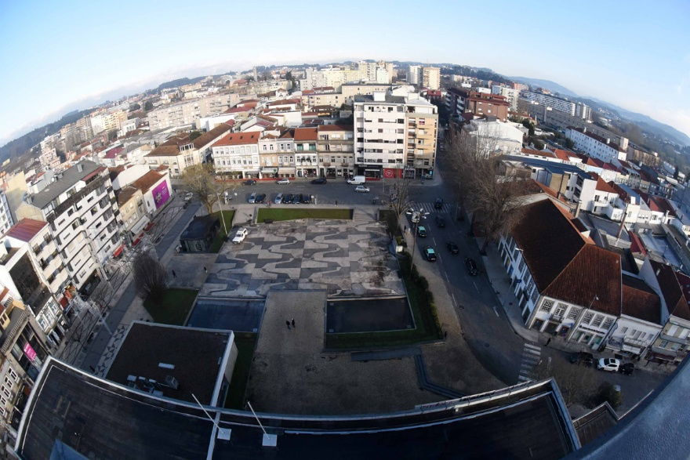
Fonte: Município de Vila Nova de Famalicão
Centro urbano de Vila Nova de Famalicão

